Slide 1
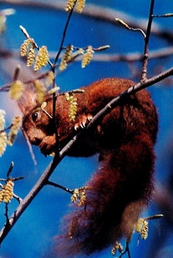
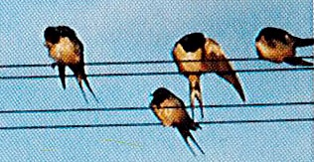
Les questions du printemps
Les questions du printemps
Vrai ou faux ?
Les hirondelles ou les mésanges doivent
apporter à manger plus de 300 fois par jour
aux oisillons.
A quelle date commence le printemps ?
A quelle date finit-il ?
Les questions du printemps
Les questions du printemps
Trouve l’intrus : au printemps
les bourgeons éclosent ;
les feuilles des arbres tombent ;
les fleurs ouvrent leurs pétales.
Comment appelle-t-on les
pousses de noisetier
dont l’écureuil se régale :
les chatons ou les matous ?
Les questions du printemps
Les questions du printemps
Comment s’appelle cet oiseau
migrateur qui revient au
printemps ?
Comment appelle-t-on les petits de
la grenouille ?

Slide 2
Aide : p. 8
Aide : p. 5
Aide : p. 7
Aide : p. 4
Aide : p. 7
Aide : p. 6

Slide 3
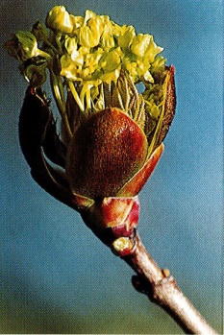
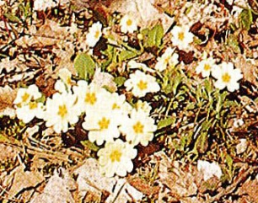
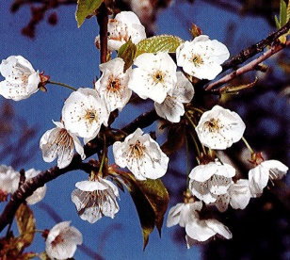
Les questions du printemps
Les questions du printemps
Remets les mamans et les petits ensemble :
brebis ● ● renardeau
jument ● ● agneau
renarde ● ● poulain
Qu’est-ce que c’est ?
Les questions du printemps
Les questions du printemps
Dis le nom d’un animal
qui se développe dans un oeuf;
qui se développe dans le ventre de
sa maman.
Comment appelle-t-on ces fleurs ?
les jonquilles
ou
les primevères ?
Les questions du printemps
Les questions du printemps
Cite deux fleurs qui ont le même
nom que des couleurs.
Que vont donner les fleurs
qui seront fécondées ?

Slide 4
Aide : p. 13
Aide : p. 9
Aide : p. 11
Aide : p. 8 - 9
Aide : p. 12
Aide : p. 10 - 11

Slide 5
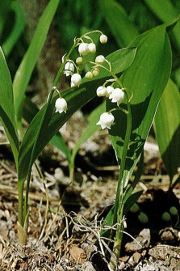
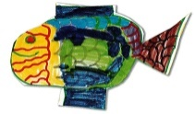
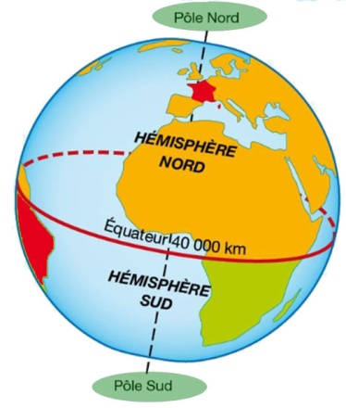
Les questions du printemps
Les questions du printemps
Quel est le jour où on se fait
des blagues et où on colle des
poissons dans le dos des gens ?
Comment s’appelle cette
fleur que l’on s’offre le 1er
mai pour se porter chance ?
Les questions du printemps
Les questions du printemps
Trouve la France et l’Amérique du Sud sur le globe (en rouge).
Vrai ou faux ?
Les giboulées de mars et avril sont des moments assez courts où il se met à pleuvoir et à grêler ou neiger.
Dans l’hémisphère sud, les saisons sont inversées. Quelle est la saison en Amérique du Sud lorsque c’est le printemps en France ?
Les questions du printemps
Les questions du printemps
A quelle saison les animaux font-ils
leurs petits pour qu’ils aient le temps
de bien grandir avant l’hiver ?
Quels fruits peut-on manger
en été ? En automne ?

Slide 6
Aide : p. 15
Aide : p. 14
Aide : p. 18
Aide : p. 16
Aide : p. 9
Aide : p. 13

Slide 7
Crédits : conception : lesjourneessonttropcourtes
photos : © Tous droits réservés éditions PEMF
police : (www.dafont.com/fr)

